Slide 1

Banco de Dados – C07
Felipe Tagawa Reis
Views
Triggers

Slide 2

Triggers
definição
Triggers são estruturas utilizadas para executar verificações de valores ou fazer cálculos sobre os valores informados mediante ativação de comandos (Insert, Update ou Delete) em uma tabela associada;
O gatilho pode ser ativado antes ou depois da declaração ser realizada.

Slide 3
Triggers
estrutura
CREATE [Definer = {user | CURRENT_USER}] TRIGGER (triggerName)(triggerTime) (triggerEvent) ON (tableName) FOR EACH ROW (triggerStatement)

Slide 4
Triggers
estrutura
Opcional, mas não será utilizado
CREATE [Definer = {user | CURRENT_USER}] TRIGGER (triggerName)(triggerTime) (triggerEvent) ON (tableName) FOR EACH ROW (triggerStatement)

Slide 5
Triggers
estrutura
Definição do nome do Trigger
Opcional, mas não será utilizado
CREATE [Definer = {user | CURRENT_USER}] TRIGGER (triggerName)(triggerTime) (triggerEvent) ON (tableName) FOR EACH ROW (triggerStatement)

Slide 6
Triggers
estrutura
Define a ativação do Trigger(BEFORE ou AFTER)
Definição do nome do Trigger
Opcional, mas não será utilizado
CREATE [Definer = {user | CURRENT_USER}] TRIGGER (triggerName)(triggerTime) (triggerEvent) ON (tableName) FOR EACH ROW (triggerStatement)

Slide 7
Triggers
estrutura
Define a ativação do Trigger(BEFORE ou AFTER)
Definição do nome do Trigger
Opcional, mas não será utilizado
CREATE [Definer = {user | CURRENT_USER}] TRIGGER (triggerName)(triggerTime) (triggerEvent) ON (tableName) FOR EACH ROW (triggerStatement)
Define qual será o comando de disparo(INSERT, UPDATE ou DELETE)

Slide 8
Triggers
estrutura
Define a ativação do Trigger(BEFORE ou AFTER)
Definição do nome do Trigger
Opcional, mas não será utilizado
CREATE [Definer = {user | CURRENT_USER}] TRIGGER (triggerName)(triggerTime) (triggerEvent) ON (tableName) FOR EACH ROW (triggerStatement)
Define qual será o comando de disparo(INSERT, UPDATE ou DELETE)
Define o nome da tabela à qual o Trigger está associado

Slide 9
Triggers
estrutura
Define a ativação do Trigger(BEFORE ou AFTER)
Definição do nome do Trigger
Opcional, mas não será utilizado
CREATE [Definer = {user | CURRENT_USER}] TRIGGER (triggerName)(triggerTime) (triggerEvent) ON (tableName) FOR EACH ROW (triggerStatement)
Define qual será o comando de disparo(INSERT, UPDATE ou DELETE)
Define o nome da tabela à qual o Trigger está associado
Procedimentos que o Trigger irá realizar , iniciando com o comando BEGIN e finalizando com END

Slide 10
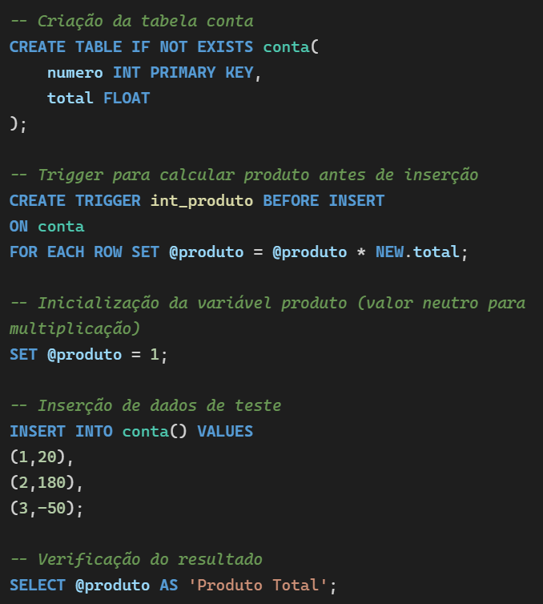
Triggers
exemplos
Comandos OLD e NEW:
OLD – Usado para recuperar o valor de um campo antes de um UPDATE ou DELETE;
NEW – Usado para recuperar o valor de um campo depois de um UPDATE ou INSERT.

Slide 11
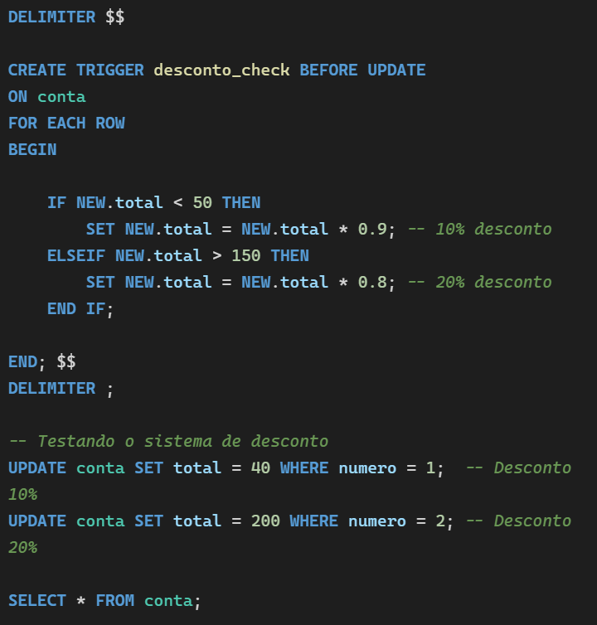
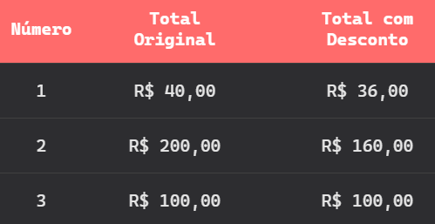
Triggers
exemplos

Slide 12
Views
definição
Views são estruturas que simplicam a especificação de certas consultas, de forma a evitar que alterações indevidas ocorram diretamente nas tabelas

Slide 13
Views
estrutura
CREATE VIEW nomeView AS (SELECT * FROM nomeTabela);
DROP VIEW nomeView;

Slide 14
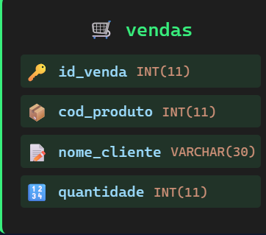
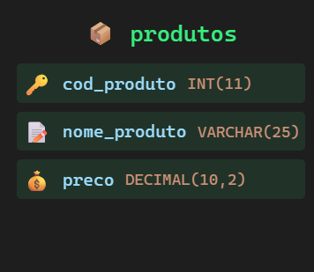
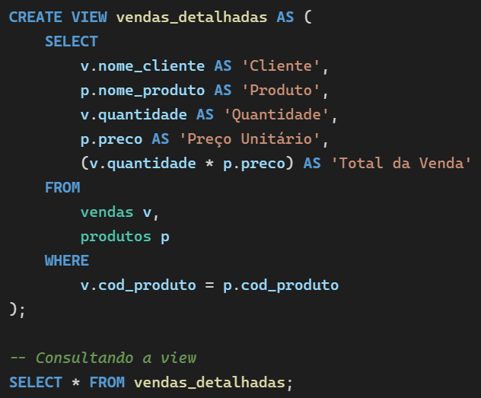
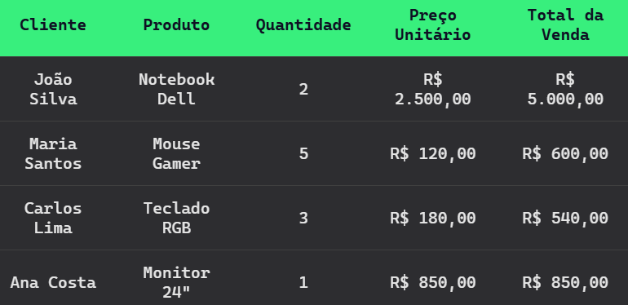
Views
exemplo

Slide 15
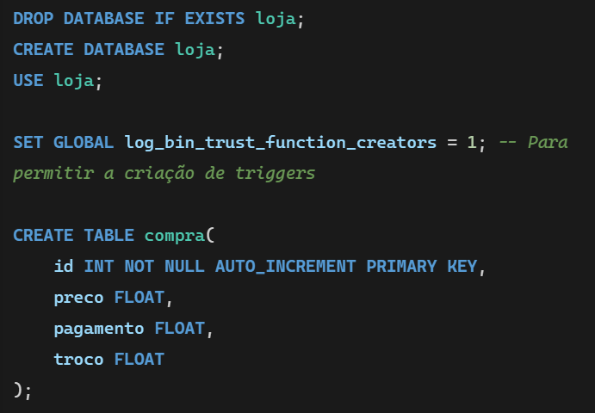
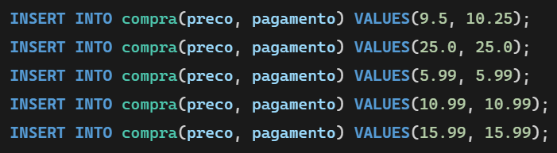
Exercício
Crie um Trigger que seja executado antes do INSERT , que calcule e atribua o valor do troco (valor pago - preço);
Crie uma View que busca a quantidade de compras, usando COUNT(), cujo preço é maior ou igual a 10.

Slide 16
AULA CONCLUÍDA!

